Slide 1
Мастер-класс по формированию читательской грамотности:
«Скоро Новый год!»

Slide 2
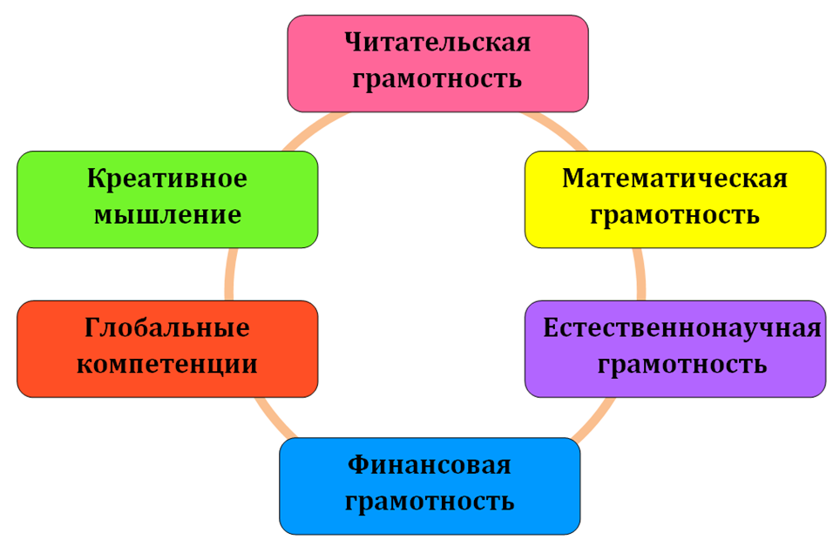
Компоненты функциональной грамотности:

Slide 4
Типы заданий
Задание на знание | Задания, для выполнения которых требуется использовать знания в стандартных ситуациях | Находить Выбирать Узнавать Называть
Задание на применение | Задание на применение знаний в определенных жизненных каждодневных ситуациях | Приводить примеры Сравнивать Соотносить
Задание на рассуждение с обоснованием (в ситуации определенности) | Задание на применение знаний в незнакомых ситуациях, для решения многошаговых задач, обоснование решения | Приводить аргументы Анализировать, интерпретировать данные, делать выводы Доказывать и обосновывать Соотносить разные виды информации (графическую и текстовую) Обобщать основные идеи
Задание на рассуждение (в ситуации неопределенности, с прогнозированием и (или) выдвижением гипотез) | На применение знаний в неопределенных ситуациях, когда условий не хватает для ответа на поставленный вопрос, содержащих в качестве контекста каждодневные жизненные ситуации | Прогнозировать Выдвигать гипотезы и предлагать способы их проверки Создавать текст в продолжении

Slide 5
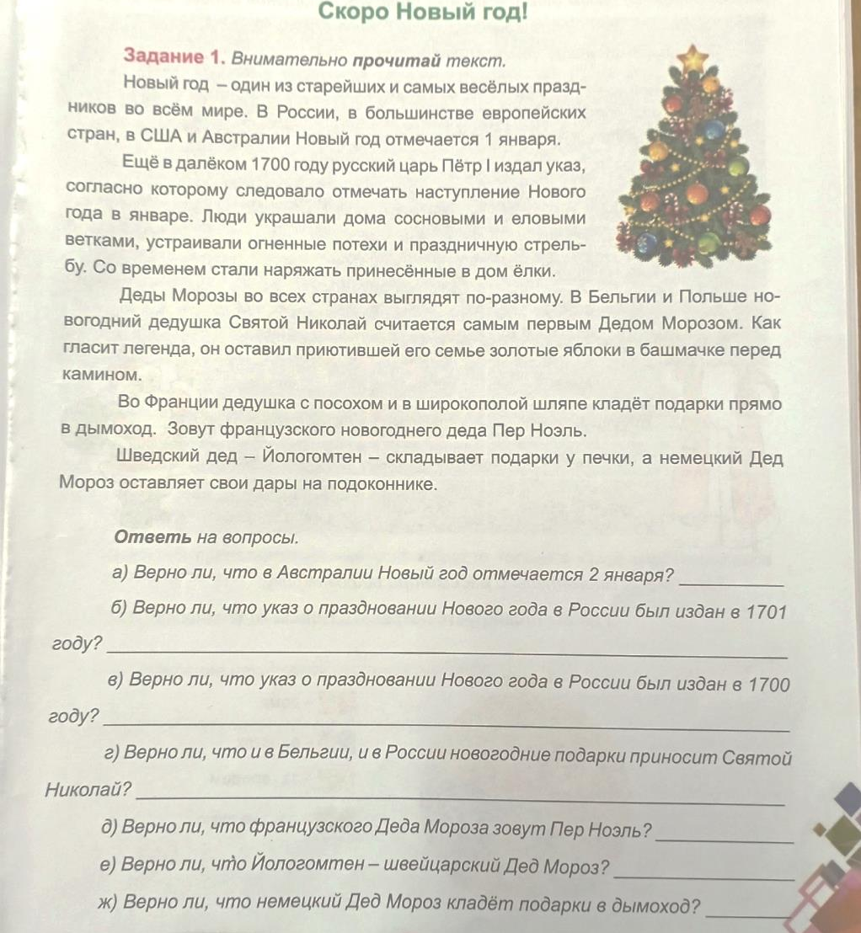
Вид деятельности: знание Формируемое умение: находить информацию, изложенную в явном виде
работать с текстом;
правильно отвечать на вопросы, используя текстовую информацию.

Slide 6
А)Нет
Б)Нет
В)Да
Г)Нет
Д)Да
Е)Да
Ж)Нет

Slide 7
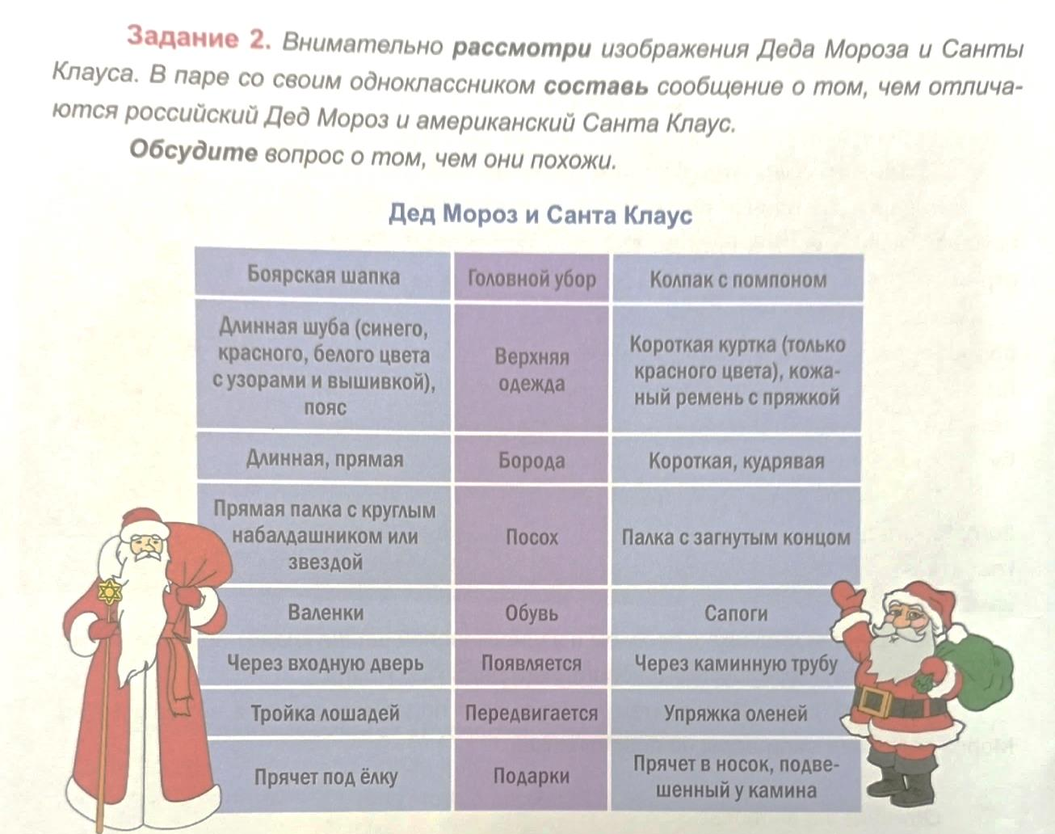
Вид деятельности: применение Формируемое умение: сравнивать, классифицировать, обобщать информацию
работать с табличными данными;
находить сходство и различие объектов;
составлять речевое высказывание в устной форме, в соответствии с поставленной задачей.

Slide 8
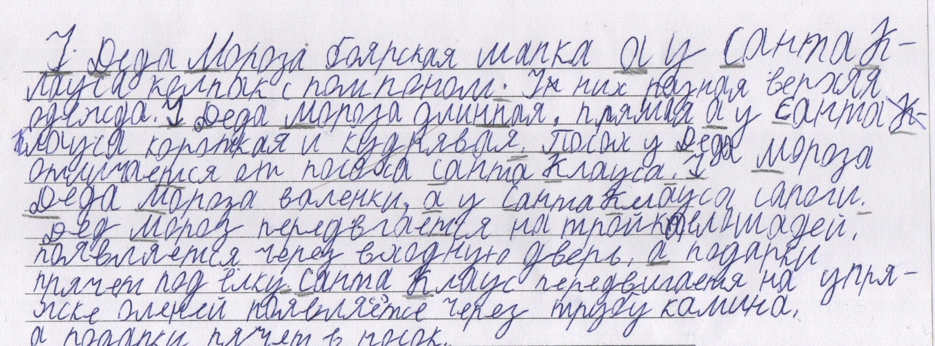

Slide 9
Вид деятельности: рассуждение 1 (в ситуации определенности) Формируемое умение: интерпретировать информацию, обосновывать свою точку зрения, соотносить разные виды информации, описывать алгоритм действий
анализировать данные инфографики;
определять вид инфографики;
преобразовывать информацию из одного вида в другой.

Slide 10
Верные утверждения:
Представление можно посетить в течении 17 дней
Представление проходит в спорткомплексе «Олимпийский»

Slide 11
Вид деятельности: рассуждение 2 (в ситуации неопределенности) Формируемое умение: выдвигать гипотезы и предлагать способы их проверки

Slide 12
Типы заданий
Задание на знание | Задания, для выполнения которых требуется использовать знания в стандартных ситуациях | Находить Выбирать Узнавать Называть
Задание на применение | Задание на применение знаний в определенных жизненных каждодневных ситуациях | Приводить примеры Сравнивать Соотносить
Задание на рассуждение с обоснованием (в ситуации определенности) | Задание на применение знаний в незнакомых ситуациях, для решения многошаговых задач, обоснование решения | Приводить аргументы Анализировать, интерпретировать данные, делать выводы Доказывать и обосновывать Соотносить разные виды информации (графическую и текстовую) Обобщать основные идеи
Задание на рассуждение (в ситуации неопределенности, с прогнозированием и (или) выдвижением гипотез) | На применение знаний в неопределенных ситуациях, когда условий не хватает для ответа на поставленный вопрос, содержащих в качестве контекста каждодневные жизненные ситуации | Прогнозировать Выдвигать гипотезы и предлагать способы их проверки Создавать текст в продолжении

